Slide 1
 | 앞 4 | 뒤 4
Same | 0 | 0
Rev | 0 | 0
예시 | 73 51
cD | 앞 4 | 뒤 4
Same | 0 | 0
Rev | 0 | 1 (X)
예시 | 73 57
 | 앞 4 | 뒤 4
Same | 0 | 1
Rev | 0 | 0
예시 | 73 53
cD/Sign | 앞 4 | 뒤 4
Same | 0 | 0
Rev | 1 | 0 (O)
예시 | 73 81
Sign | 앞 4 | 뒤 4
Same | 0 | 0
Rev | 1 | 1
예시 | 73 89
Sign | 앞 4 | 뒤 4
Same | 0 | 1
Rev | 1 | 0
예시 | 73 83
 | 앞 4 | 뒤 4
Same | 1 | 0
Rev | 0 | 0
예시 | 73 72
Sign | 앞 4 | 뒤 4
Same | 1 | 0
Rev | 0 | 1
예시 | 73 79
 | 앞 4 | 뒤 4
Same | 1 | 1
Rev | 0 | 0
예시 | 73 73

Slide 2
A(3)
B(3)
A(2)
B(2)
A(1)
B(1)
A(0)
B(0)
sub
sub
en
same
en
same
en
same
en
same
rev
rev
rev
rev
or
sub

Slide 3
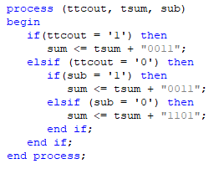
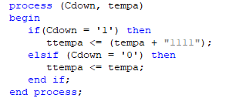
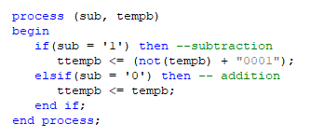
A[3:0]
B[3:0]
rev
rev
converter
Cin
rev bit
A[3:0]
4 bit 비교 후
reverse 처리
tempA[3:0]
Cdown 처리
Sub 처리
ttempA[3:0]
Adder
tsum[3:0]
후처리
B[3:0]
tempB[3:0]
ttempB[3:0]
ttcout
Reverse 4bits
tcout
Cout
sub

Slide 4
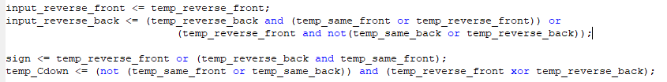
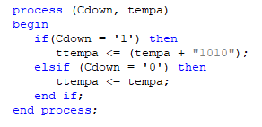
converter
tempCout
Input_reverse_front bit
A[7:4]
4 bit 비교 후
reverse 처리
tempA[7:4]
Cdown 처리
Sub 처리
ttempA[7:4]
Adder
tsum[7:4]
후처리
Sum[7:4]
B[7:4]
tempB[7:4]
ttempB[7:4]
temp_Cdown
ttcout
sub
Reverse 4bits
tcout
Cout
sub
sign
sub
Reverse 4bits
temp_Cdown
Cin
A[3:0]
4 bit 비교 후
reverse 처리
tempA[3:0]
Cdown 처리
Sub 처리
ttempA[3:0]
Adder
tsum[3:0]
후처리
Sum[3:0]
B[3:0]
tempB[3:0]
ttempB[3:0]
Input_reverse_back bit
ttcout
converter
tcout
tempCout
sub

